Slide 1
Институт конкурентной политики и регулирования рынков
Признание недобросовестной конкуренцией действий хозяйствующего субъекта,
не являющегося участником товарного рынка
НАЦИОНАЛЬНЫЙ ИССЛЕДОВАТЕЛЬСКИЙ УНИВЕРСИТЕТ
ИНСТИТУТ КОНКУРЕНТНОЙ ПОЛИТИКИ И РЕГУЛИРОВАНИЯ РЫНКОВ
Юлия Папикян — главный эксперт ИКПРР
Москва, 2020

Slide 2
Институт конкурентной политики и регулирования рынков
НЕДОБРОСОВЕСТНАЯ КОНКУРЕНЦИЯ.
(п. 9 ст. 4 Закона о защите конкуренции)
Признание хозяйствующего субъекта, фактически не осуществляющего деятельность на установленном товарном рынке, но имеющего потенциальную возможность выхода на рынок, недобросовестным конкурентом.

Slide 3
Институт конкурентной политики и регулирования рынков
«Потенциальные конкуренты» в практике антимонопольных органов (1).
«Потенциальными конкурентами являются хозяйствующие субъекты, имеющие все необходимые возможности, в том числе ресурсы, оборудование, персонал и т.п., для производства соответствующего товара, выполнения работы или оказания услуги и намеренные выйти на данный рынок, но не осуществляющие эту деятельность на текущий момент».
(Решение УФАС по Республике Татарстан от 27 июня 2019 г. № 08-18/2019,
по признакам нарушения части 1 статьи 14.1 ЗоЗК )

Slide 4
Институт конкурентной политики и регулирования рынков
«Потенциальные конкуренты» в практике антимонопольных органов (2).
«Определяющим является не фактическое осуществление деятельности на одном и том же товарном рынке и совершение акта недобросовестной конкуренции на таком рынке, а наступление или возможность наступления негативных последствий на нем. Наличие взаимосвязи между актом недобросовестной конкуренции и ограничением конкуренции на рынке позволяет квалифицировать такое лицо в качестве хозяйствующего субъекта-конкурента, даже если фактически он осуществляет деятельность на ином товарном рынке».
.
(Решение УФАС по Москве от 14 августа 2019 г. № 1-14-438/77-18, по признакам нарушения статьи 14.8 ЗоЗК; Решение УФАС по Кемеровской области от 11 ноября 2019 г. № 19/А-14.6-2018, по признакам нарушения статьи 14.6 ЗоЗК )

Slide 5
Институт конкурентной политики и регулирования рынков
ФАС России о потенциальном (недобросовестном) участнике товарного рынка.
Лицо, фактически не осуществляющее деятельность на товарном рынке, но имеющее потенциальную возможность выхода на рынок, может быть признано совершившим акт недобросовестной конкуренции.
(Письмо ФАС России от 25 декабря 2018 г. № СП/106730/18 "О некоторых вопросах, возникающих при рассмотрении дел о нарушении антимонопольного законодательства, выдаче и исполнении предупреждений»).

Slide 6
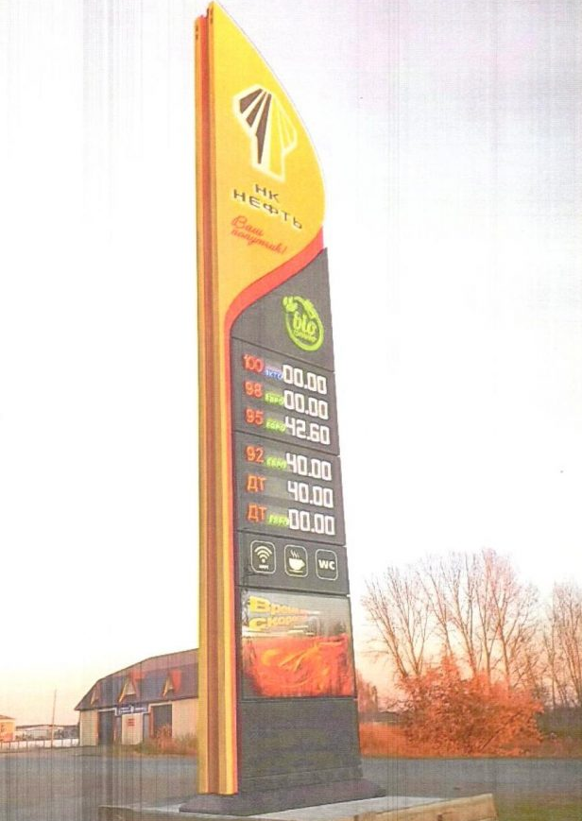
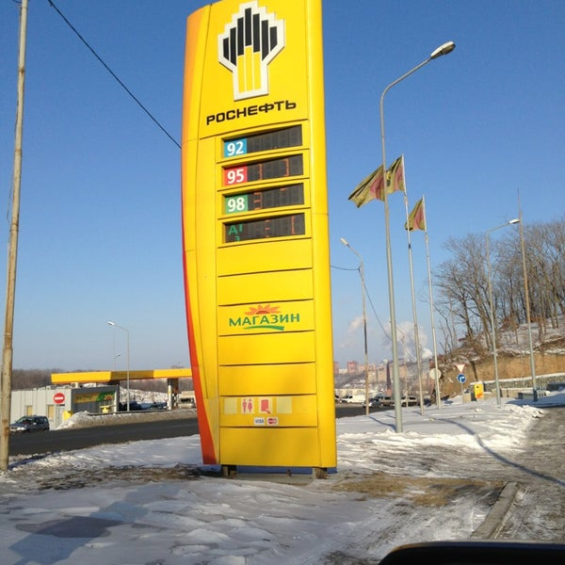
Институт конкурентной политики и регулирования рынков
Кейс по делу об имитации стиля автогазозаправочных станций.
VS
*
VS
Решение Апелляционной коллегии ФАС России от 26 октября 2017 г. по жалобе на решение по делу № 06-01-13-14-16
*Фото: Интернет-ресурсы

Slide 7
Институт конкурентной политики и регулирования рынков
Суть дела, предыстория разбирательства,
Результаты рассмотрения жалобы.
Арендатор АЗС
Недобросовестный конкурент
Собственник АЗС
Конкурент
Добросовестность
Отмена решения УФАС и направление на повторное рассмотрение дела

Slide 8
Институт конкурентной политики и регулирования рынков
Повторное рассмотрение дела.
Цель собственников АЗС - не только строительство АЗС, но и последующее получение прибыли от ее функционирования путем реализации топлива (в том числе, в результате сдачи данного объекта в аренду).
Использование известных потребителям товарных знаков и фирменного стиля в целях увеличения прибыли приводит к нарушению положений антимонопольного законодательства (п.п. 1,2 статьи 14.6 ЗоЗК).
Не только арендатор получает необоснованные преимущества при осуществлении предпринимательской деятельности, а также может причинить ущерб или нанести вред деловой репутации конкурента, но и собственники данного имущества.
(Решение УФАС по Новосибирской области от 29 марта 2018 г. № 06-01-13-14-16)

Slide 9
Институт конкурентной политики и регулирования рынков
Рассмотрение в судах.
1. Решение антимонопольного органа № 06-01-13-14-16 от 29 марта 2018 г. считать законным и обоснованным (Решение Арбитражного суда Новосибирской области от 12 февраля 2019 г. по делу № А45-21043/2018);
2. Жалобу собственника АЗС оставить без удовлетворения (Постановление Седьмого арбитражного апелляционного суда от 28 мая 2019 г. N 07АП-3005/19).

Slide 10
Институт конкурентной политики и регулирования рынков
Основные выводы по кейсу.
Давать оценку действиям всех субъектов, обладающих правом собственности на объекты, связанные с использованием товарных знаков.
Учитывать намерения и конечную цель каждого из таких лиц в отдельности.

Slide 11
Спасибо за внимание!
НАЦИОНАЛЬНЫЙ ИССЛЕДОВАТЕЛЬСКИЙ УНИВЕРСИТЕТ
ИНСТИТУТ КОНКУРЕНТНОЙ ПОЛИТИКИ И РЕГУЛИРОВАНИЯ РЫНКОВ
icpmr.hse.ru
Телефон.: +7 (495) 772-95-90, доб. 156-70
Адрес: г. Москва, Покровский б-р, д. 11, каб. M205

